Slide 1
Medicina e scienza.
Strumenti per comprendere il passato e il presente
LA VIOLENZA NEL MONDO ANTICO
Marco Cilione
Università degli Studi di Modena e Reggio Emilia
Roma, 8 febbraio 2023

Slide 2
DEFINIZIONI E CONTESTI
LUNGHE DURATE
LUOGHI
SOCIOLOGIA DELLA VIOLENZA
CATEGORIE BIOPOLITICHE

Slide 3
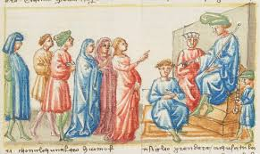
Concettualizzazione del corpo e violenza
Madonna filippa
Certificato di salute e di appartenenza alla razza ariana

Slide 4
Le radici fisiologiche della marginalità
BAMBINI
DONNE
INCOMPIUTEZZA
BIOLOGICA
=
MARGINALITÀ
SOCIO-POLITICA
VECCHI

Slide 5
INCOMPIUTEZZA
Galeno, Commento a Epidemie VI di Ippocrate I 5, 21
Galeno, L’uso delle parti XIV 6-7
[...] Ippocrate li chiama infanti fino alla pubertà, e questi risplendono una volta raggiunta l’adolescenza, potendo usufruire di una transizione veramente significativa. E infatti a questa età mettono su più carne, diventano più floridi, più gradevoli di colorito e d’aspetto, più acuti d’ingegno.
Ma lì rimangono imperfetti e come gli occhi degli altri animali quando sono ancora nel grembo materno [...] così anche la donna è meno perfetta dell'uomo per quanto riguarda le parti destinate alla generazione [...].

Slide 6
Categorie biopolitiche esposte alla violenza
bambini
donne
Aborto
Esposizione
Infanticidio
Segregate
Sottoalimentate
Confinate nel dovere sociale della riproduzione

Slide 7
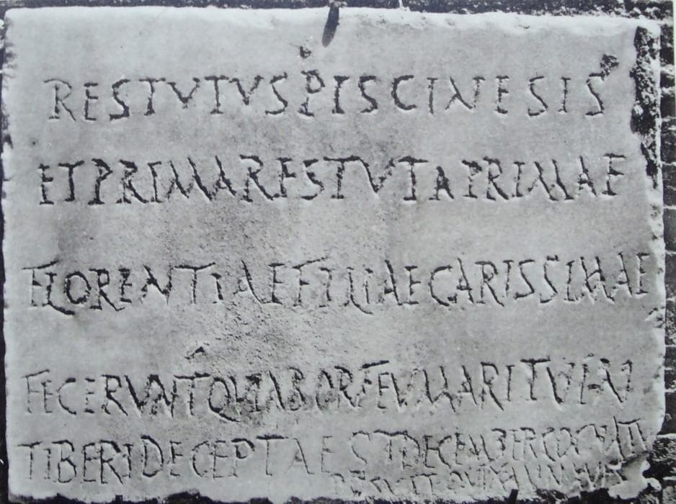
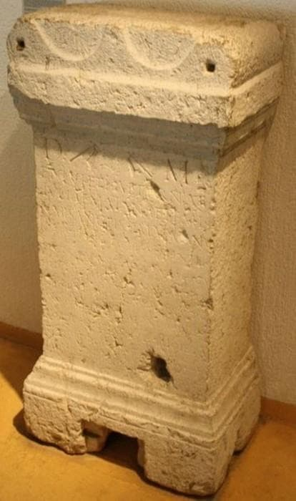
Violenza di genere
IN EPOCA IMPERIALE
EPITAFIO DI PRIMA FLORENTIA
(HELTTULA 2007, 321, ISOLA SACRA,II SEC. D. C.)
EPITAFIO DI GIULIA MAIANA
(CIL XIII 2182, Lugdunum, II-III D. C.)

Slide 8
Violenza di genere
IN EPOCA IMPERIALE
EPITAFIO DI PRIMA FLORENTIA
(HELTTULA 2007, 321, ISOLA SACRA,II SEC. D. C.)
EPITAFIO DI GIULIA MAIANA
(CIL XIII 2182, LUGDUNUM, II-III D. C.)
d(is) m(anibus) / et qvieti aeternae / ivliae maianae femi/nae sanctissimae manv / 5 mariti crvdelissim(i) inter/fect(ae) qvae ante obiit qvam fatvm / dedit cvm qvo vix(it) ann(os) xxviii ex / qvo liber(os) procreav(it) dvos pvervm / ann(orum) xviiii pvellam annor(um) xviii / 10 o fides o pietas ivl(ius) maior fra/ter sorori dvlciss(imae) et [ing]envinivs / ianvarivs fil(ius) eivs p(onendum) [c(urauerunt) et sv]b a(scia) d(edicauerunt)
restvtvs piscinesis / et prima restvta primae / florentiae filiae carissimae / fecervnt qvi ab orfev maritv in /5 tiberi decepta est december cognatv//s 5 / posvit q(uae) vix(it) ann(os) XVI

